Slide 1
Websockets im LwIP HTTP Server
Team 4
Notes:
Laura

Slide 2
TEAMVORSTELLUNG
Name | Matrikelnummer | Projektrolle | eMail-Adresse
Laura Reeken | 3811697 | Projektleiterin | inf20051@lehre.dhbw-stuttgart.de
Lucas Kaczynski | 9411266 | Techn. Redakteur | inf20147@lehre.dhbw-stuttgart.de
Benjamin Esenwein | 5655208 | Produktmanager | inf20074@lehre.dhbw-stuttgart.de
Maximilian Meier | 6020212 | Leitender Entwickler | inf20084@lehre.dhbw-stuttgart.de
Isabel Schwalm | 6038831 | Systemarchitektin | inf20085@lehre.dhbw-stuttgart.de
Yannis Plaschko | 6645234 | Testmanager | inf20093@lehre.dhbw-stuttgart.de
Team 4
Notes:
Laura
/**Teamvorstellung
*→ Bilder werden an dieser Stelle nicht benötigt
**/

Slide 3
INHALT
Master Use Case
Websockets im lwIP HTTP Server
Systemarchitektur
Funktionale Anforderungen
Nichtfunktionale Anforderungen
Business Case
Vorgehensweise & Tools
Modularisierung & Projektplan
Prototyp
Team 4
Notes:
Lucas
In den folgenden Minuten werden wir die folgenden Teilaspekte unseres Projektes anreißen:
Zuerst wird der Funktionsumfang mit funktionalen und nichtfunktionalen Anforderungen definiert
Im Anschluss folgt kurz der Business Case
Weiter geht es mit der Vorgehensweise in Hinsicht auf die Implementation. Parallel dazu werden die eingesetzten Tools angesprochen.
Abschließend zeigen wir noch den Projektplan sowie grundlegende Strukturen der Systemarchitektur.

Slide 4
MASTER USE CASE
Ziel: Websocket Support für lwIP implementieren
Aufgabe: Mängel des vorhandenen Patch #9525 beheben
Use Case:
Beteiligte Nutzer: Entwickler von Embedded System
Zielsetzung: ● Support für TCP/IP und Websockets
● lwIP ist auf CPU lauffähig
Team 4
Notes:
Lucas
Projektvorstellung:
Open Source, wir nehmen daran Teil, durch Approvalprozess bekommen, Mängel des Patches beheben.
Ziel: Implementation des Websocket Supports und das erfolgreiche Durchlaufen des Approval-Prozesses, sprich die Akzeptanz des Programmcodes anhand der Vorgaben der lwIP Community.
Schlussendlich soll ein Demo-Server diese Funktionalitäten beinhalten und mithilfe einer GUI grafisch dargestellt und aufgearbeitet werden.
Master Uce Case:
Related Business Process:
Prozess-ID: UC01
Use Cases Objective:
User is developing a CPU and wants to ensure support for TCP/IP and Websockets.
System Boundary:
lwIP allows the hardware to use TCP/IP.
Precondition:
The user can find and download lwIP via a conventional Internet browser. Setting up the software is adequately documented, and users can do it themselves.
Primary Course
The user enters the lwIP homepage, which is hosted on savannah.nongnu.
The user navigates to the releases of lwIP and downloads the one that suits him. 3. the user can successfully install lwIP with the information given in the installation folder.
The user can successfully install lwIP with the information given in the installation folder. The lwIP installation also contains the code needed to use websockets.
Postcondition on success:
lwIP is executable on the CPU of the user.
Involved Uers:
Role name: CPU developer
Triggering Event:
The developer gets the order to extend the functionality of an embedded system with TCP/IP and websocket support.

Slide 5
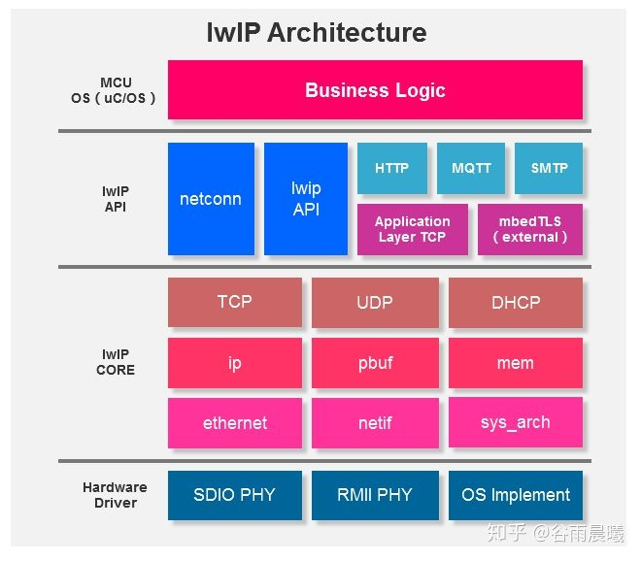



WEBSOCKETS IM LWIP HTTP SERVER
LwIP协议栈粗解 - 知乎 (zhihu.com)
Intel | Rechenzentrumslösungen, IoT und PC-Innovation
Xilinx - Adaptable. Intelligent.
Mixed-signal and digital signal processing ICs | Analog Devices
Team 4
Notes:
Lucas
lwIP hat mehrere Schichten (Schichtenabbildung war auf Folie davor):
Protokolle können als eigenes Modul implementiert werden
Lockeres Schema für Kommunikation zwischen Anwendung und Protokollen der unteren Schichten
lwIP nutzt TCP/IP
TCP/IP ist Sammlung von Protokollen, die Kommunikation zwischen internetfähigen Geräten ermöglicht
TCP/IP definiert die Paketierung, Adressierung, Übertragung, Weiterleitung und den Empfang von Daten
MCU: Stellt lwIP Dienste bereit
lwIP API: Schnittstelle -> HTTP Protokoll
lwIP Core: Enthält Kerncode des TCP/IP-Protokollstapels -> implementiert die meisten TCP- und UDP-Funktionen
Hardware Driver: Stellt Treiber Bereit -> um zum Beispiel mit embedded System interagieren zu können
Wegen seiner hohen Effizienz, wird lwIP zum Beispiel von Intel, Xilinx und Analog Devices in eingebetteten Systemen verwendet.

Slide 6
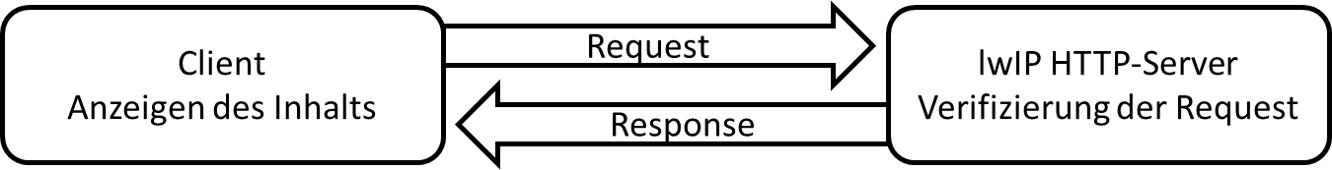
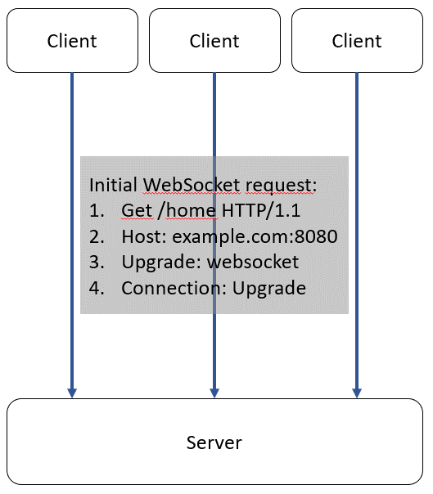
SYSTEMARCHITEKTUR
Team 4
Notes:
Lucas
(HTTP Request Bild)
lwIP bietet einfachen HTTP Server, keine Websocket Unterstützung
(Websocket Bild)
Websockets Vollduplex -> interaktive Kommunikationssitzung zwischen Client und Server aufbaubar
Websocket API ermöglicht: Nachricht an Server senden, ereignisgesteuerte Antwort erhalten, ohne Server nach Antwort fragen zu müssen
Wie bei TCP/IP-Protokollen üblich, ist lwIP in mehreren Schichten aufgebaut. Jedes Protokoll kann separat als eigenes Modul implementiert werden, wobei einige Funktionen als Einstiegspunkte zu jedem Protokoll dienen. Um die Leistung (Verarbeitungsgeschwindigkeit und Speicherverbrauch) zu verbessern, wird ein lockeres Schema für die Kommunikation zwischen der Anwendung und den Protokollen der unteren Schichten verwendet.
TCP/IP ist eine Sammlung von Protokollen, die die Kommunikation zwischen verschiedenen Internet-fähigen Geräten ermöglicht. TCP/IP definiert, wie Informationen paketiert, adressiert, übertragen, weitergeleitet und empfangen werden.
lwIP bietet einen einfachen HTTP-Server, aber derzeit gibt es keine WebSocket-Unterstützung. Websockets ist eine Vollduplex-Technologie, die es ermöglicht, eine interaktive Kommunikationssitzung zwischen dem Browser des Benutzers und dem Server aufzubauen. Mit dieser API können Sie Nachrichten an den Server senden und ereignisgesteuerte Antworten erhalten, ohne den Server nach der Antwort fragen zu müssen.

Slide 7
FUNKTIONALE ANFORDERUNGEN
/F10/ Extra Funktion für base64 encoding
/F20/ Implementation der WebSocket API
/F30/ Schreiben eines GUI-basierten Test-Client
/F40/ http Webserver für Testzwecke
Team 4
Notes:
Lucas
Funktionale Anforderungen: Müssen auf jeden fall erledigt werden
/F10/Extra-Funktion für base64-Kodierung
Ziel: Code für base64-Kodierung eigene Funktion auslagern
Warum: tritt mehrfach auf
Gibt Platz frei, spart Rechenleistung
/F20/Implementierung der WebSocket-API
Ziel: Nutzung von Websockets ermöglichen in lwIP
Warum: Um bifunktionale Verbindungen zu ermöglichen
/F30/Schreiben eines GUI-basierten Test-Clients
Ziel: Zu Demonstrations- und Testzwecken soll ein Test-Client entworfen und gebaut werden.
/F40/http Webserver für Testzwecke
Ziel: http-Webserver implementieren

Slide 8
NICHTFUNKTIONALE ANFORDERUNGEN
/NF10/ Zusätzlich geschriebener Code sollte bei einem Minimum gehalten werden
/NF20/ Effizienter Code
/NF30/ Intuitive GUI für Test-Client
/NF40/ Bestehen des Approval Process
/NF50/ Executable Program
Team 4
Notes:
Lucas
Nichtfunktionale Anforderungen: Optionale Aufgaben
/NF10/Zusätzlicher Code wird auf ein Minimum beschränkt
Fokus von lwIP: kompakte Architektur
Programm soll auf kleinen, eingebetteten Systemen laufen
kompakter Code erhöht Chancen für Genehmigung
/NF20/Effizienter Code
Effizienter Code, weil lwIP auf kompakter Architektur laufen soll
Effizienter Code erhöht Chancen durch Zulassungsprozess zu gelangen
/NF30/Intuitive GUI für Test-Client
GUI soll intuitiv verwendbar sein
Gleichzeitig Darstellung aller relevanter Informationen über Websocket Funktionalität, ohne User zu überfordern
/NF40/Passieren des Genehmigungsprozesses
Wenn Mängel von Patch #9525 behoben -> Patch Maintainer Goldschmidt vorlegen
Eine Prüfung von Seiten des Maintainers ist nicht garantiert
/NF50/Executable Programm
lwIP mit Patch #9252 soll auf Windows ausführbar sein

Slide 9
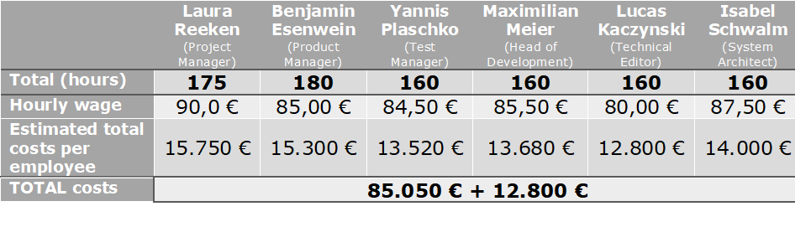
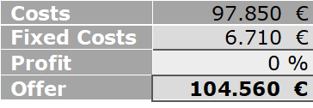
BUSINESS CASE
Interne Risiken | Externe Risiken
Menschliche Faktoren | Wirtschaftliche Faktoren
Technische Faktoren | Rechtliche Faktoren
Physische Faktoren
Keine Gewinnorientierung
→ open-source Projekt
Team 4
Notes:
Lucas
Anhand dieser Tabelle wurde der Zeit- und Kostenplan aufgestellt. Die Gesamtkosten pro Mitarbeiter orientieren sich an den marktüblichen Stundenkosten im Freelancer-Bereich.
Zusätzlich wurde an dieser Stelle ein weiteres Kostenpaket von 12.800 € hinzugefügt, was den Kosten eines weiteren Mitarbeiters entspricht. Dies dient lediglich als Backup.
Ganz wichtig am Ende ist noch die Bemerkung, dass es sich hierbei um ein open-source Projekt handelt, was zur Folge hat, dass keine Gewinnabsichten bestehen.
Projektdurchführung hat Risiken: interne Risiken: Mangelndes Hintergrundwissen zum Aufgabenbereich (Websockets, lwIP etc.) externe Risiken: Kosten fürs Projekt müssen im Rahmen bleiben Zwei Projektmitglieder scheiden durch Auslandsjahr aus Projektteam aus
Rechtliche Risiken: Verwendeter Code sollte auf mögliche Plagiate geprüft werden
--------------------------------------------------------------------------------------------------
Die Durchführung diese Projektes bringt Risiken mit sich, die im Projektteam auftreten könnten bzw. die im Blick behalten werden sollten.
Dabei kann zwischen Internen und Externen Risiken unterschieden werden.
Menschliche Faktoren wären an dieser Stelle ein Punkt für die Internen Risiken, da in unserem Fall die Programmiersprache C genutzt wird und unser Wissen diesbezüglich aufgefrischt werden sollte
Weiter muss die aktuellste Implementation des LwIP Stacks analysiert werden, um den Patch korrekt einzuarbeiten
Drittens sollten die Physichen Faktoren berücksichtigt werden. Hierzu zählt die Inbetriebnahme der Virtuellen Maschine und der parallelen Vermeidung von Fehlern während der Produktausführung
Zu den Externen Risiken zählen wirtschaftliche und rechtliche Faktoren.
Sowohl die Kosten in Betracht auf die Arbeitsstunden müssen im Blick behalten werden, als auch der Zeitplan, der durch das Auslandssemester zweier Projektmitglieder dementsprechend ausgelegt werden sollte.
In Bezug auf den Patch muss schlussendlich darauf geachtet werden, dass keine Plagiatsvorwürfe entstehen können. Dies ist die Aufgabe des leitenden Entwicklers, dies im Auge zu behalten.
*KLICK*
Anhand dieser Tabelle wurde der Zeit- und Kostenplan aufgestellt. Die Gesamtkosten pro Mitarbeiter orientieren sich an den marktüblichen Stundenkosten im Freelancer-Bereich.
Zusätzlich wurde an dieser Stelle ein weiteres Kostenpaket von 12.800 € hinzugefügt, was den Kosten eines weiteren Mitarbeiters entspricht. Dies dient lediglich als Backup.
*KLICK*
Ganz wichtig am Ende ist noch die Bemerkung, dass es sich hierbei um ein open-source Projekt handelt, was zur Folge hat, dass keine Gewinnabsichten bestehen.

Slide 10



VORGEHENSWEISE & TOOLS
Vorgehensweise
Kontaktaufnahme mit dem lwIP-Forum
Admin: Simon Goldschmidt
Wiederverwendung von Lösungen
Notfalls eigene Implementierung der Aufgaben:
lwIP auf Windows lauffähig machen
Websocket-Support implementieren
Demo-Server in virtuellen Windows-Umgebung
Test-Client zu Demonstrations-/Testzwecken
Tools
Visual Studio
Cmake
Bildquellen:
https://logos.fandom.com/wiki/Microsoft_Visual_Studio#2021.E2.80.93present
https://cmake.org/ https://www.winpcap.org/docs/docs_412/html/
Team 4
Notes:
Laura:
Vorgehensweise
Kontaktaufnahme mit dem lwIP-Forum
Besonders mit dem Admin, Simon Goldschmidt
Wiederverwendung von Lösungen, die im Forum bereitgestellt wurden/im Internet zu finden sind
Notfalls eigene Implementierung der Aufgaben:
lwIP auf Windows zum Laufen bringen
Websocket-Support implementieren
Einen Demo-Server in einer virtuellen Windows-Umgebung implementieren
Einen Test-Client zu Demonstrations-/Testzwecken implementieren

Slide 11
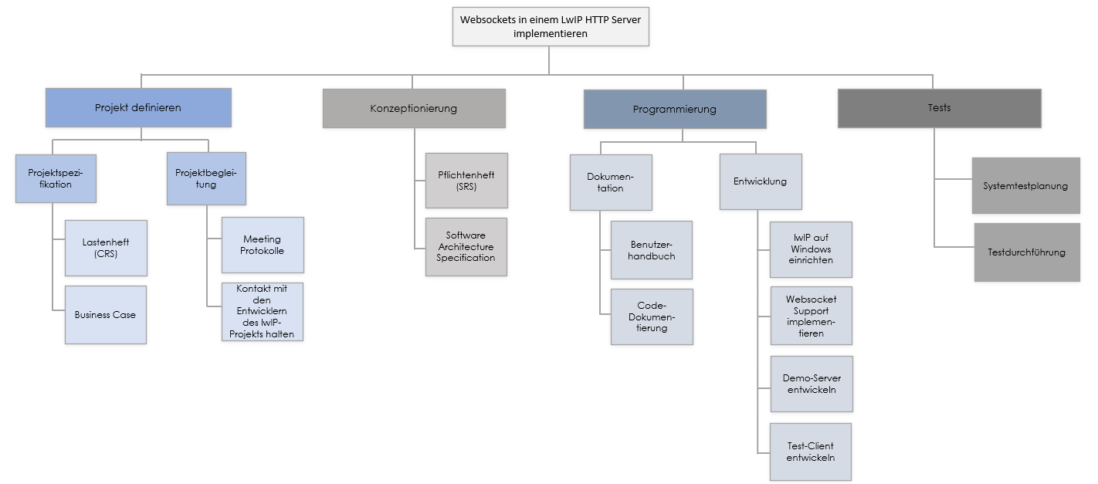
MODULARISIERUNG & PROJEKTPLAN
Team 4
Notes:
Laura

Slide 12
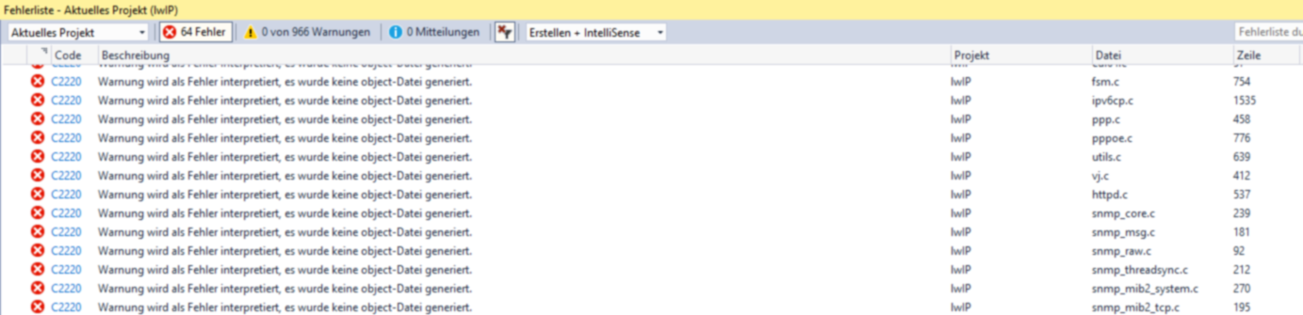
PROTOTYP
Steht noch nicht zur Verfügung
Implementation durch Mangel an HowTo-Guides erschwert
Rückmeldung der lwIP-Community steht aus
Team 4
Notes:
Laura:
Verschiedenste Foren, veraltete Links…
Wir suchen bereits auf mehreren Foren nach Guides

Slide 13
Websockets im LwIP HTTP Server
Team 4
Notes:
Laura

